Slide 1
Кинотеатр
Проект был сделан ученицей Шурыгиной Юлией и Булычёвым Алексеем

Slide 2
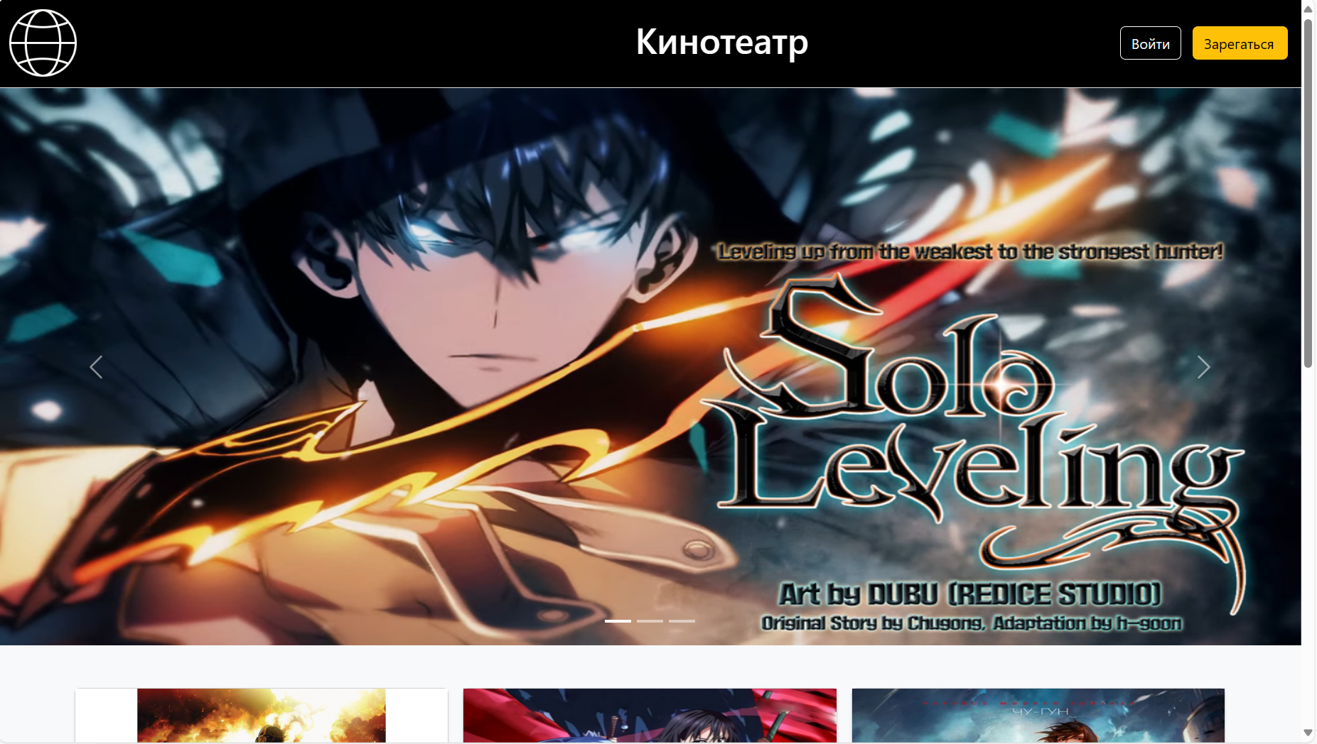
Введение
Идеей нашего проекта является создание сайта, где мы смогли бы реализовать наши знания и показать их нашему любимому учителю Тимофею Александровичу.
С помощью данного проекта можно узнать информацию о некоторых фильмах-аниме, узнать, сколько они длятся, купить билет на просмотр этого фильма

Slide 3
Описание реализации
В нашем проекте использовались в основном функции, но и без классов не обошлось. Например, чтобы работать с базой данных через sqlalchemy мы использовали два файла с двумя классами. Они отвечают за свои таблицы.
В нашем проекте было использовано много технологий. Если быть точнее, то: flask, bcrypt, sqlalchemy. Кроме питона мы также активно работали с таким языком программирования, как html. Большая часть кода написана вручную, частично пользовались bootstrap.
Наш сайт минималистичен и лёгок в использовании. Всё интуитивно понятно.

Slide 4
База данных
В нашем проекте мы с помощью sqlalchemy создали БД с названием kinoteatr.db через питон. В предыдущих слайдах было сказано, что в ней две таблицы. Одна отвечает за пользователей, в другой же находится информация о фильмах.
Естественно, наша БД также меняется. На сайте можно регистрироваться, входить пользователям. Также есть админы. У них свои права, отличающиеся от прав обычных пользователей. Именно они могут добавлять и удалять фильмы на сайт.

Slide 5
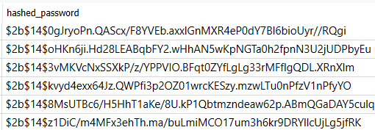
Bcrypt
Я ранее сказала, что у нас используется такая библиотека, как bcrypt. Решила чуть поподробнее рассказать о ней. Так как у нас может быть множество пользователей, мы были обязаны обеспечить безопасность их данных. С помощью данной библиотеки пароли, которые доверили нам пользователи, засекречиваются. Они становятся hash паролями. В Бд они выглядят следующим образом:

Slide 6
Заключение
Лично мне конечный результат наших с Алексеем трудов. Конечно же, я надеюсь, что и всем, кто присутствует на нашей защите этого проекта, он тоже понравятся и наши прекрасные учителя хорошо его оценят.
Данный проект можно развивать и развивать, как и любой другой проект. Например, можно было бы добавить покупку вкусняшек к фильму или добавить изменение, а не просто удаление особенностей фильмов. Таких, как время фильма, обложки и тд.

Slide 7
Спасибо за внимание!

